Slide 1

Výběrovost potravy u raných stádií plůdku karase obecného
Petr Hanzlík, Ivo Přikryl, Martin Musil
ENKI, o.p.s.
Konference RAGO – Vodňany 21. 3. 2024
  Norské fondy přispívají ke snižování hospodářských a sociálních rozdílů v Evropském hospodářském prostoru ǀ Norské fondy posilují bilaterální vztahy mezi Norskem a Českou republikou.

Slide 2


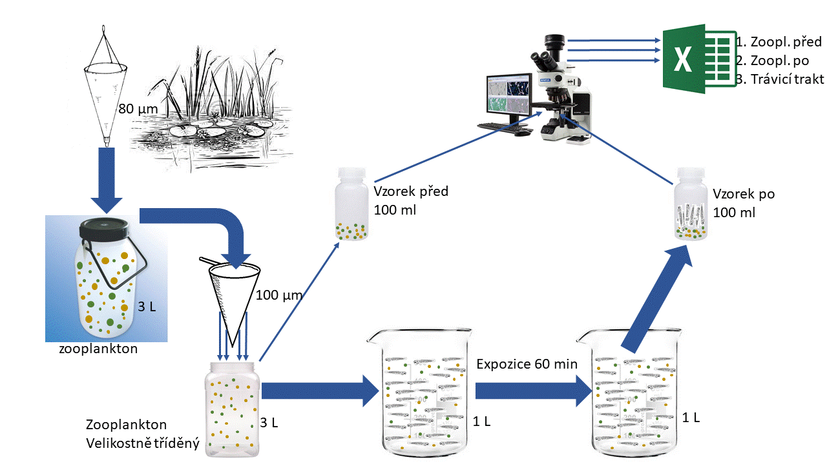
Metodika

Slide 3
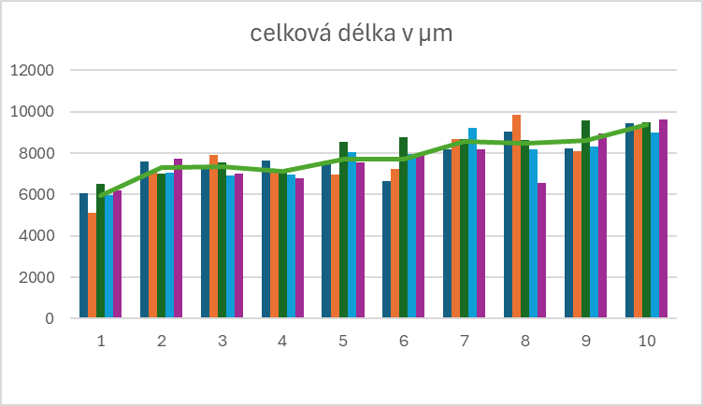
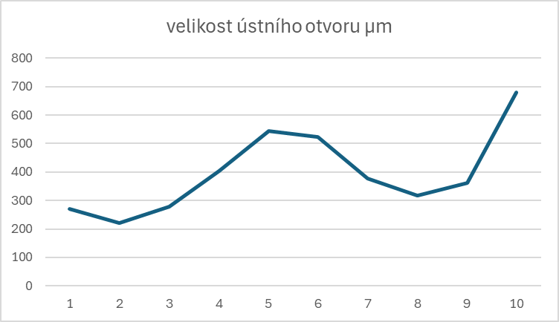
Růst plůdku a velikosti ústního otvoru

Slide 4
Selektivita – proč ji studovat
ODPOVĚĎ AI:
Studium selektivity potravy plůdku karase obecného v umělých podmínkách je klíčové pro optimalizaci odchovu. V umělých podmínkách je možné přesněji kontrolovat složení a množství potravy, což je zásadní pro zajištění rychlého růstu a dobrého zdraví plůdku. Pochopení preferencí plůdku umožňuje výběr nejvhodnější potravy, což přispívá k vyššímu přežití a lepší kondici ryb.

Slide 5
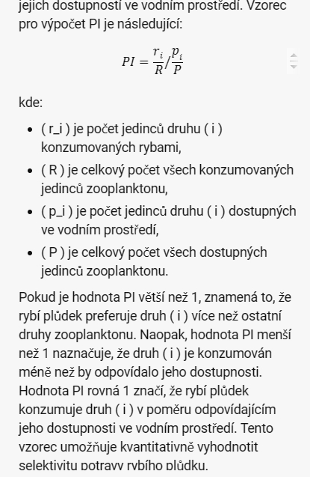
Metodické poznámky k provedení
Odběr zooplanktonu z různých nádrží
Nereprezentativní vzorky zooplanktonu ze startu jednotlivých dnů
Velké velikostní rozpětí jedinců zooplanktonu
Významná příměs síťového fytoplanktonu a velkých nálevníků
Zbytky potravy z předchozího krmení v trávicím traktu plůdku

Slide 6
Přehled druhů v planktonu
Druhy v trávicím traktu nedeterminovatelné

Slide 7
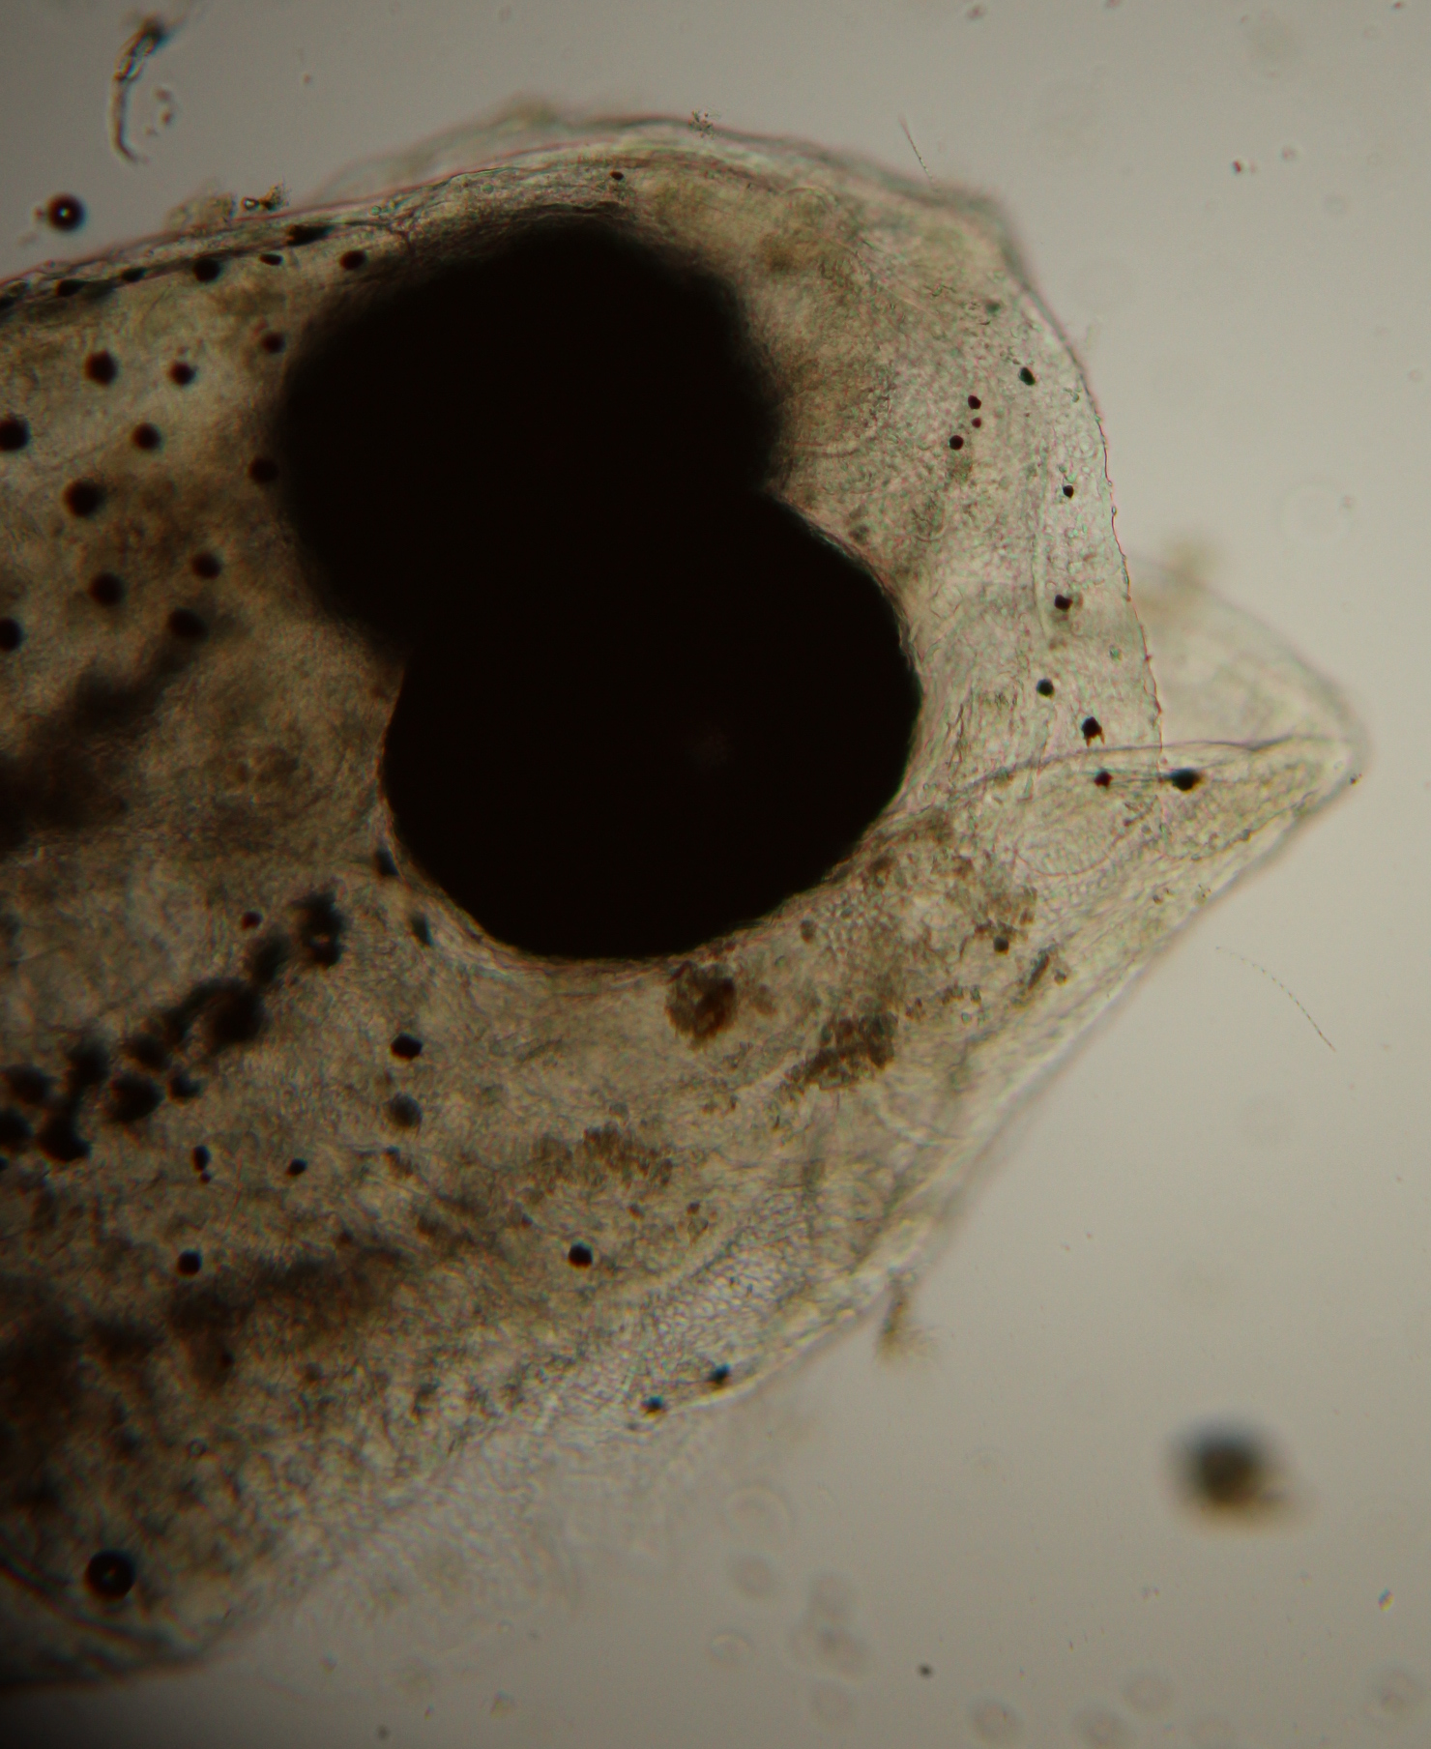
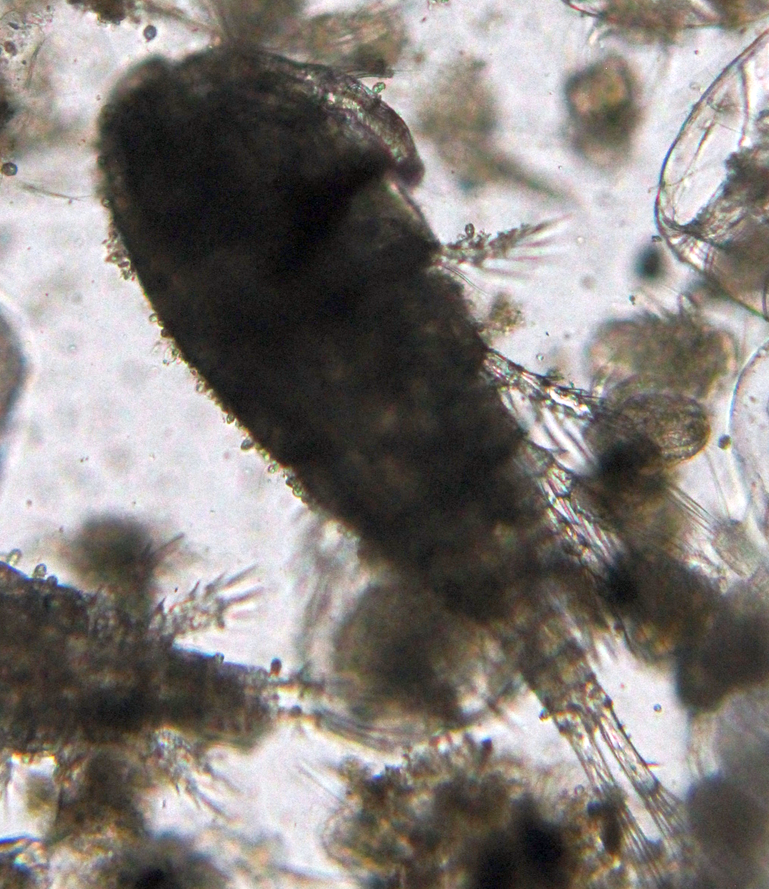
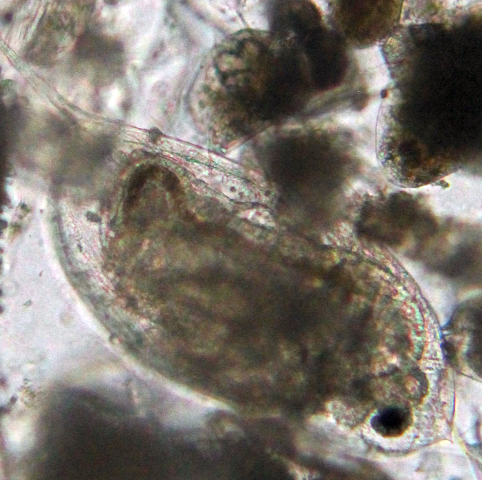
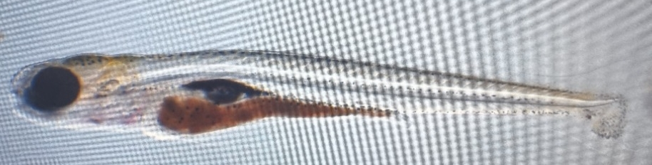
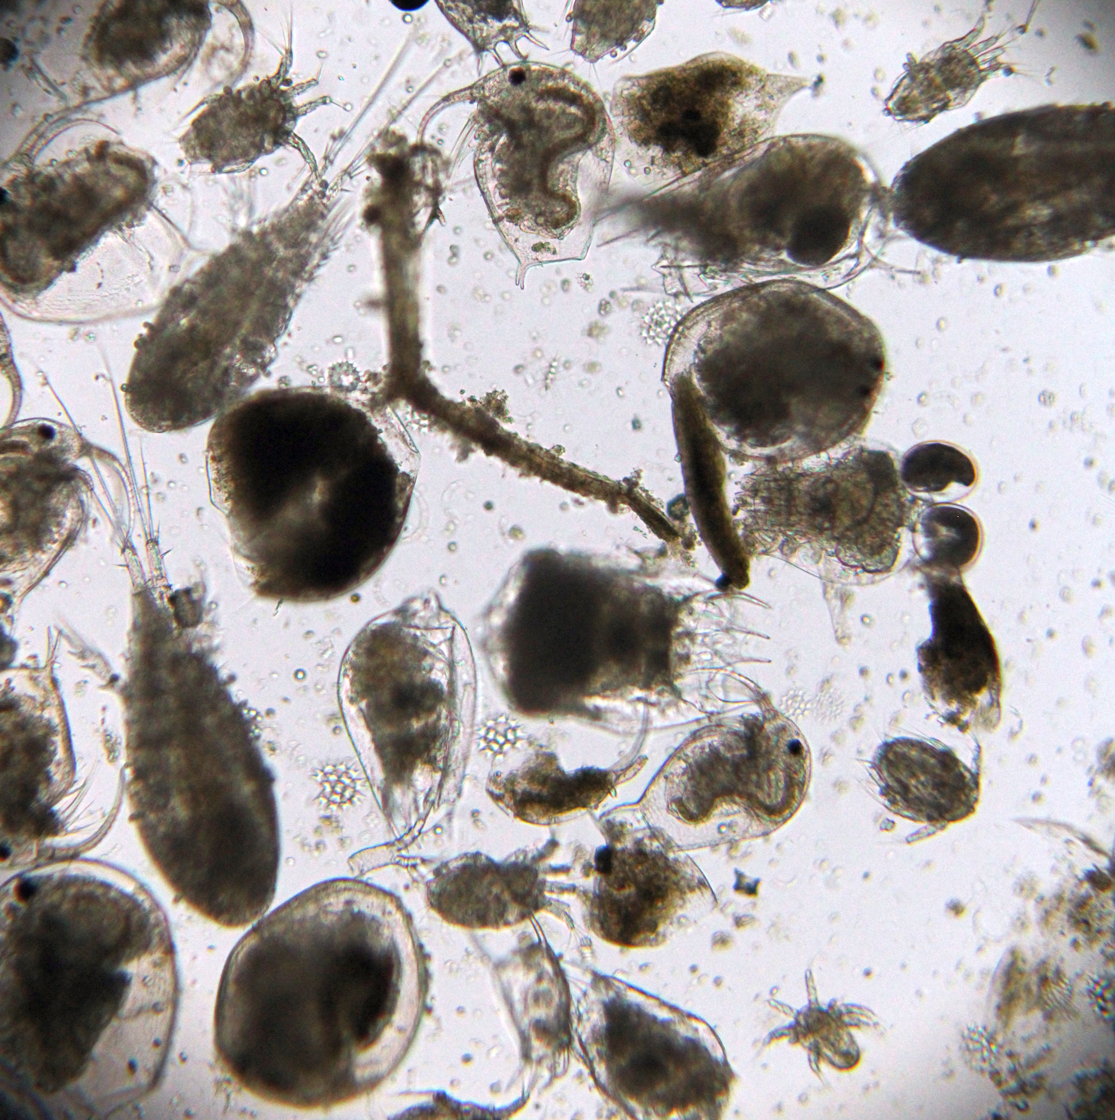
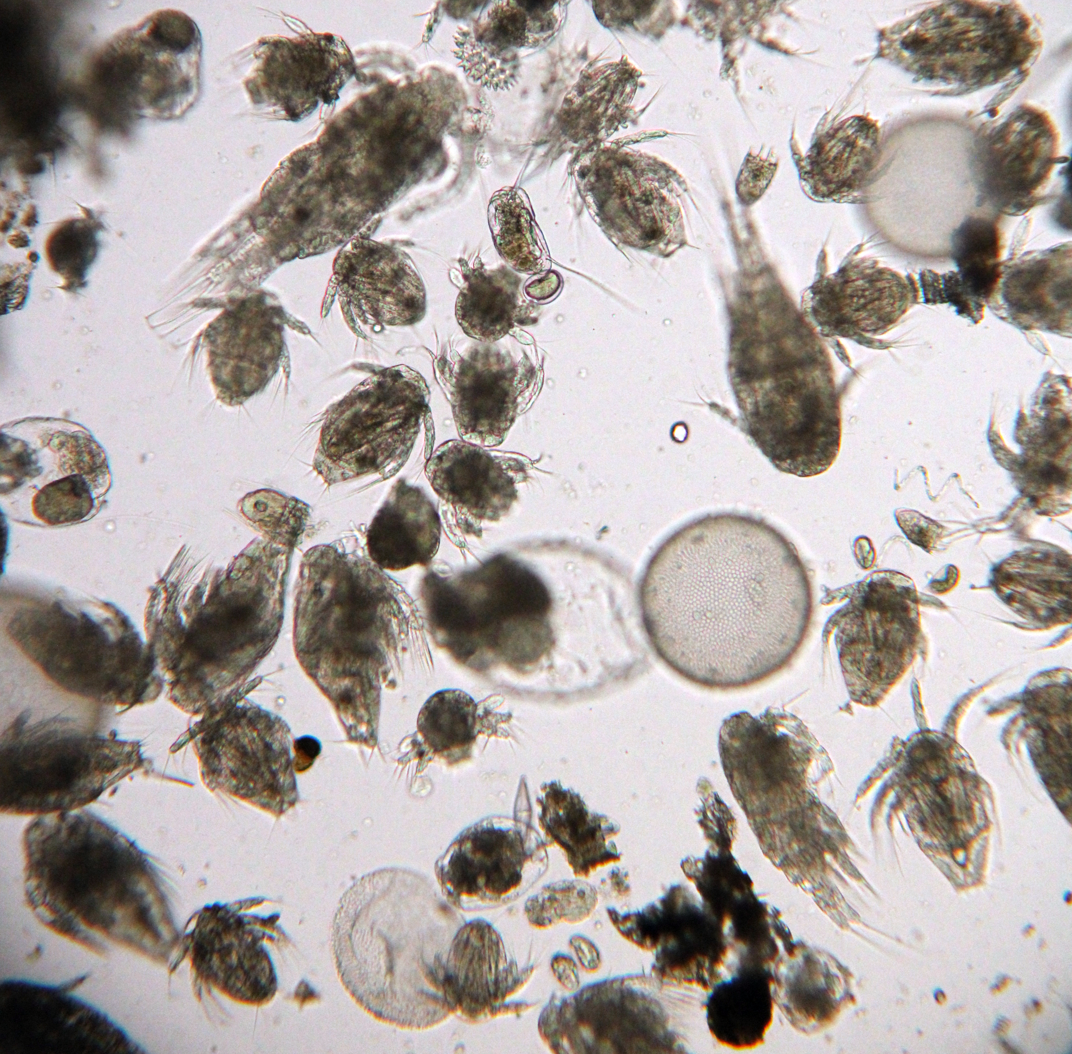
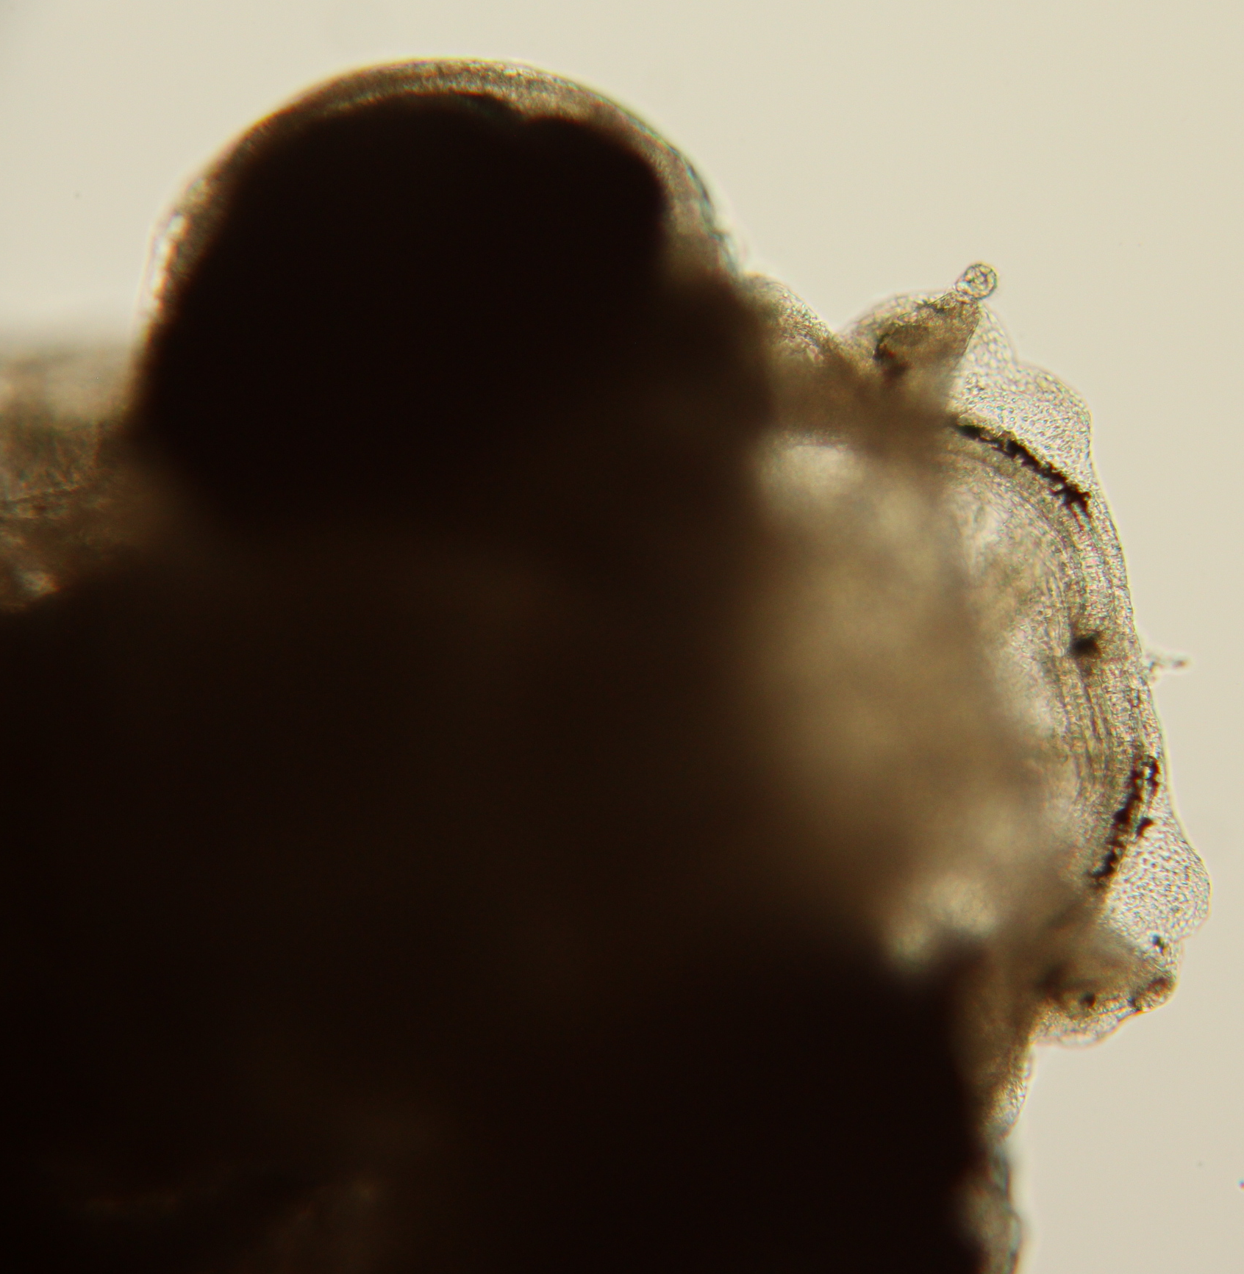
Obrázky vybraných druhů ve stejném zvětšení a ústního otvoru 2. a 10. den
2. den
výška
513 µm
Daphnia
ambigua
Acanthocyclops
10. den
šířka
635 µm

Slide 8
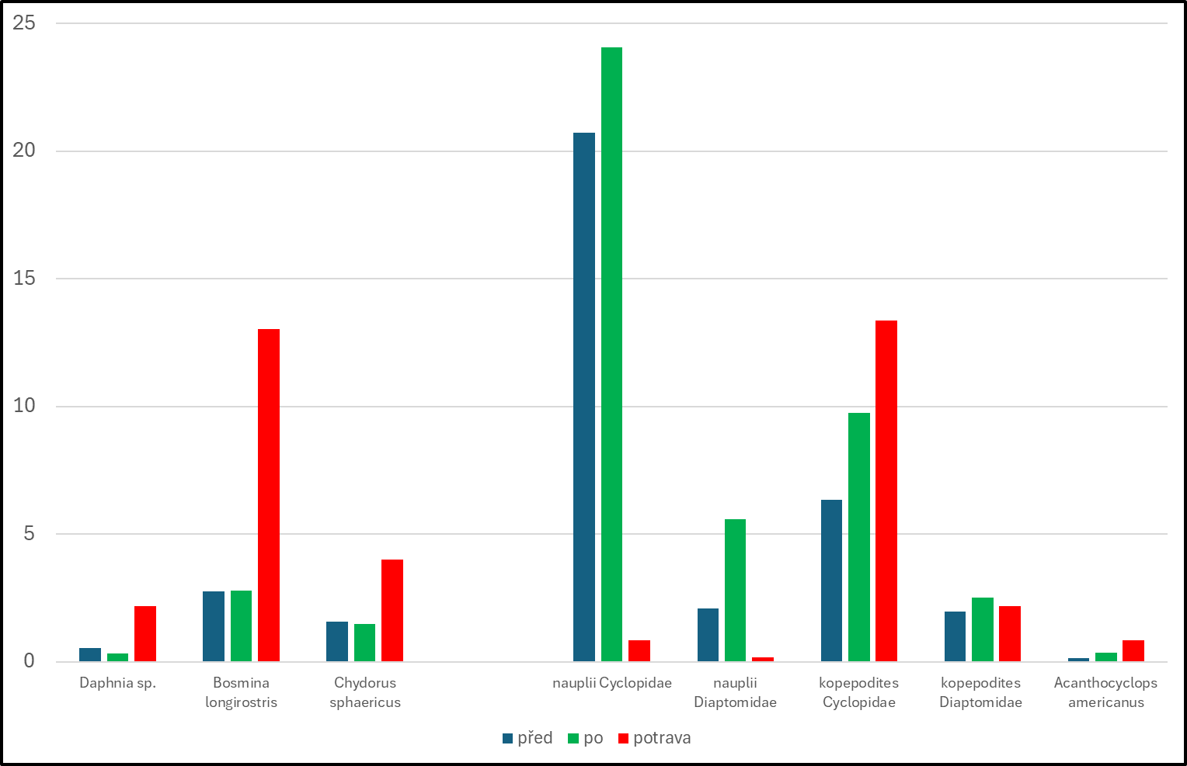
Srovnání nabídky korýši před a po pokusu s potravou celý pokus

Slide 9
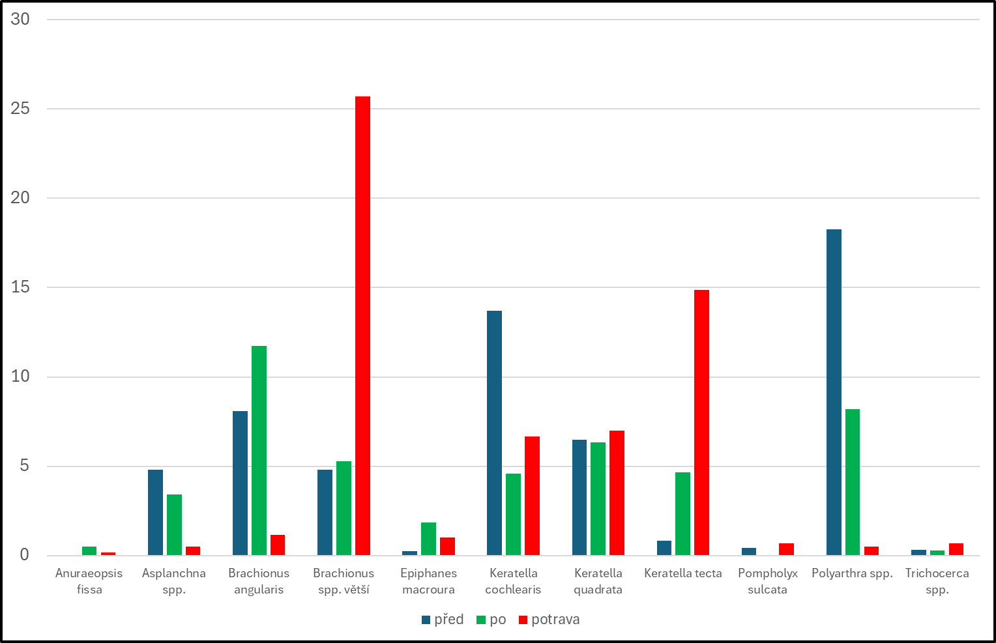
Srovnání nabídky vířníků před a po pokusu s potravou celý pokus

Slide 10
Přijatá potrava v jednotlivých dnech početné druhy (kusů/5 ryb)

Slide 11
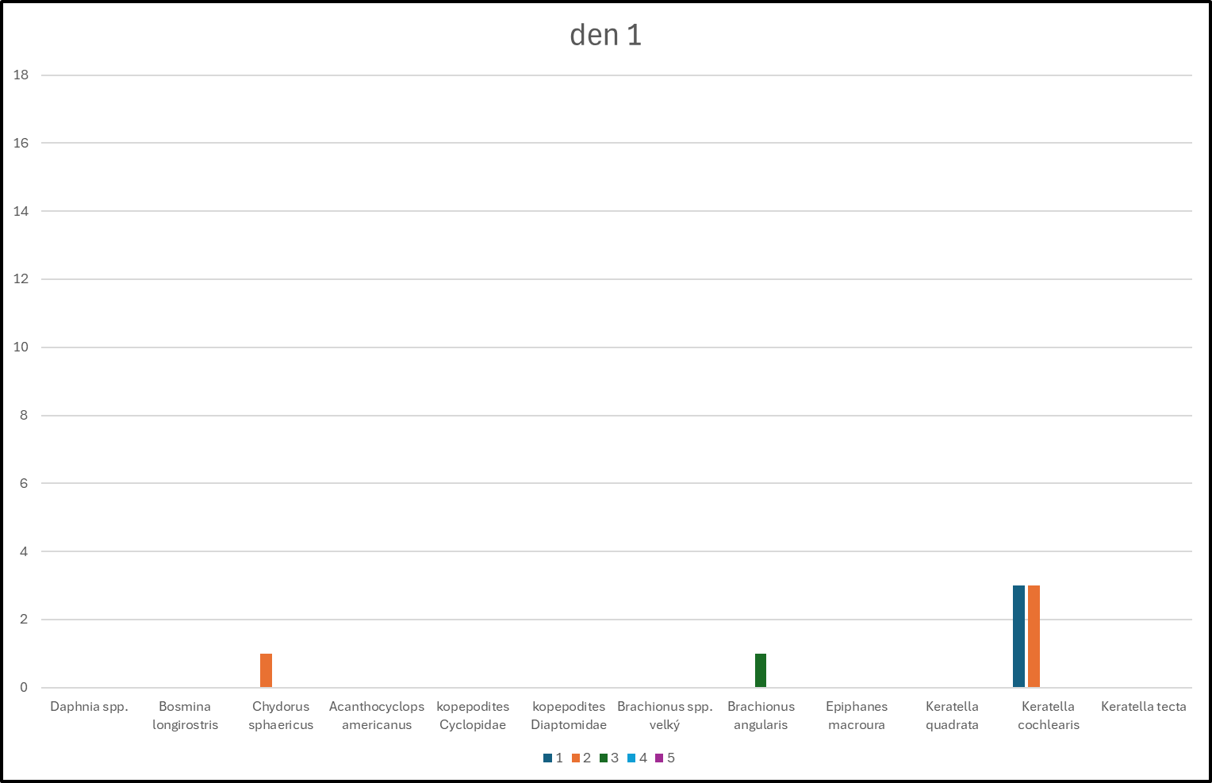
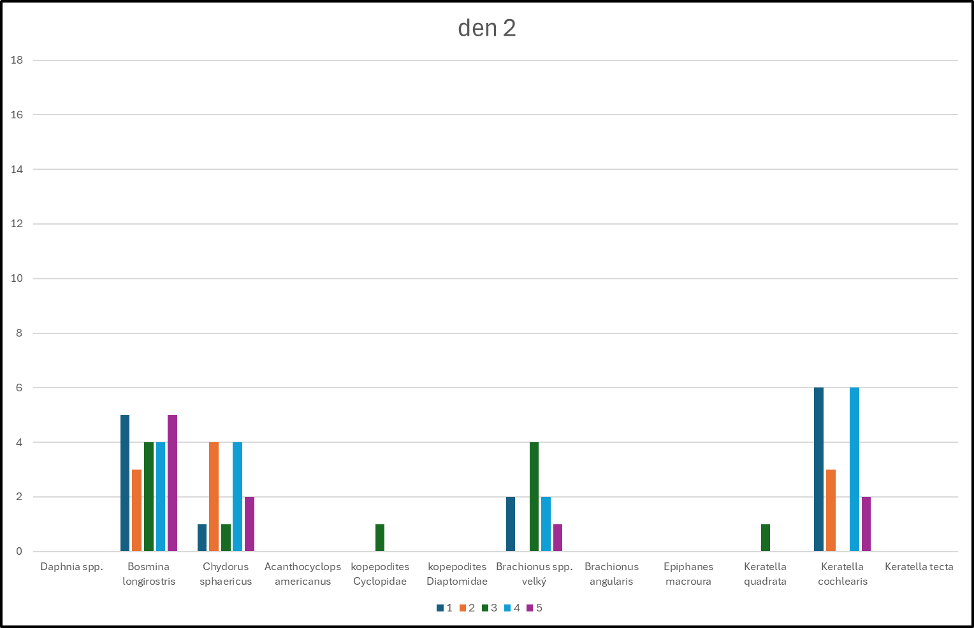
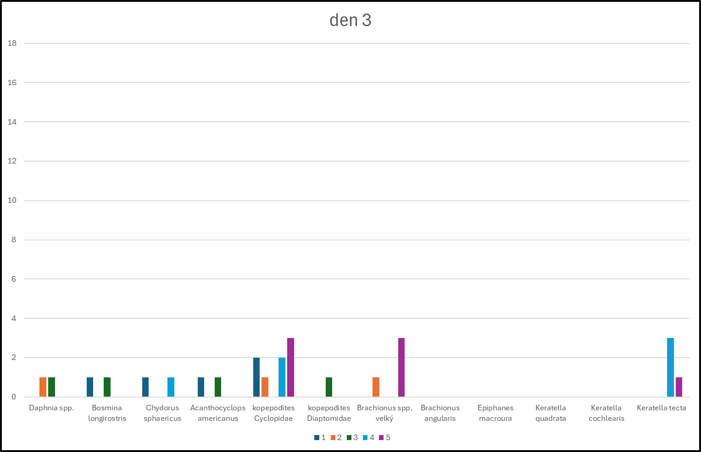
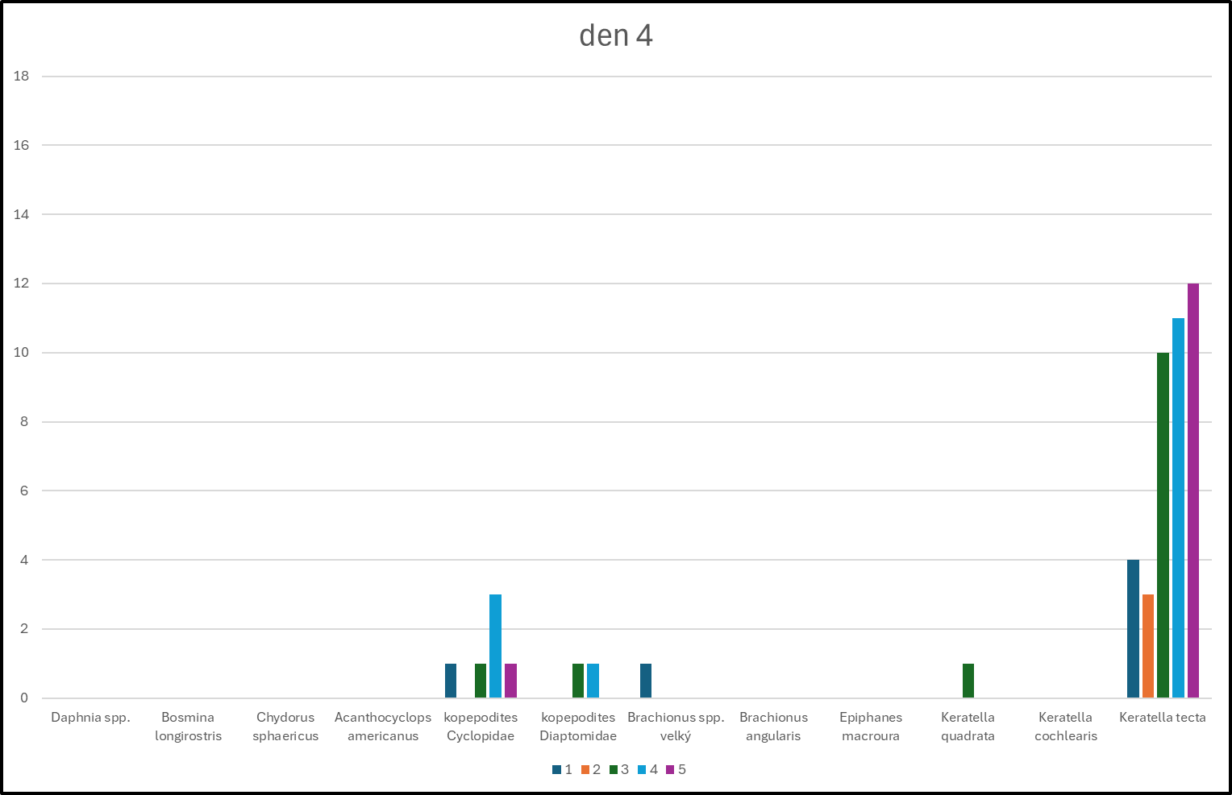
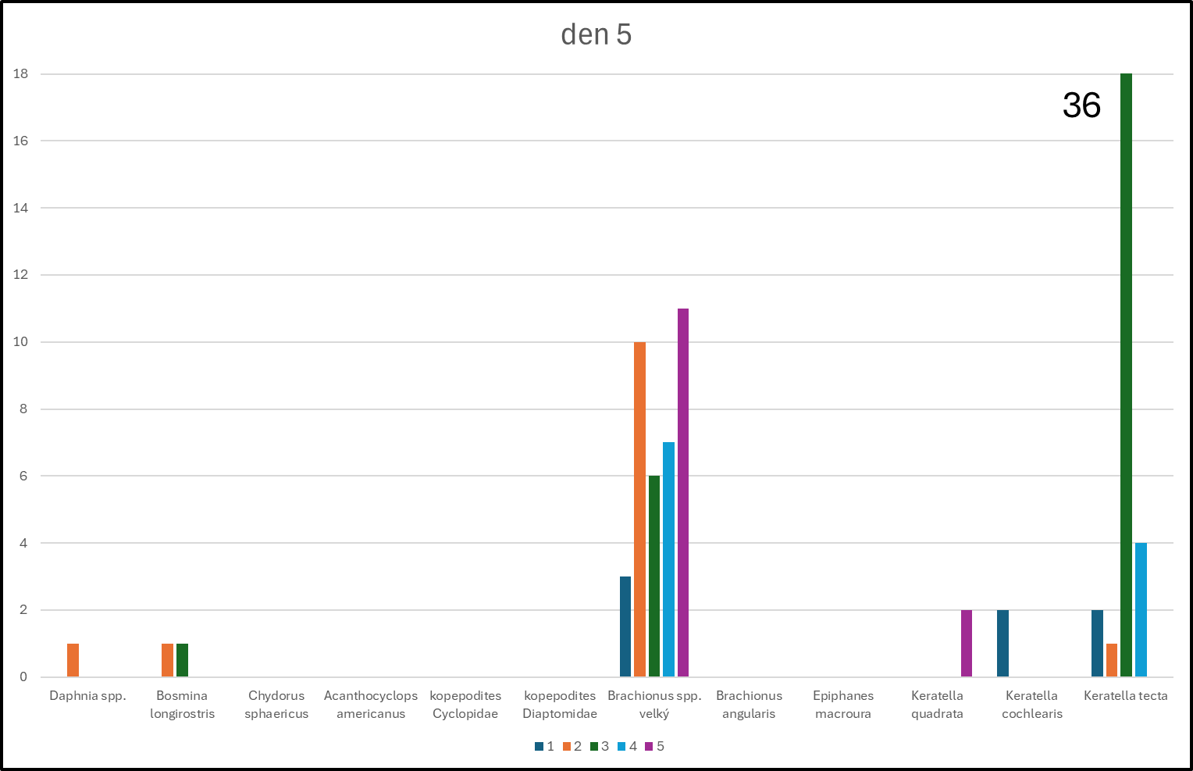
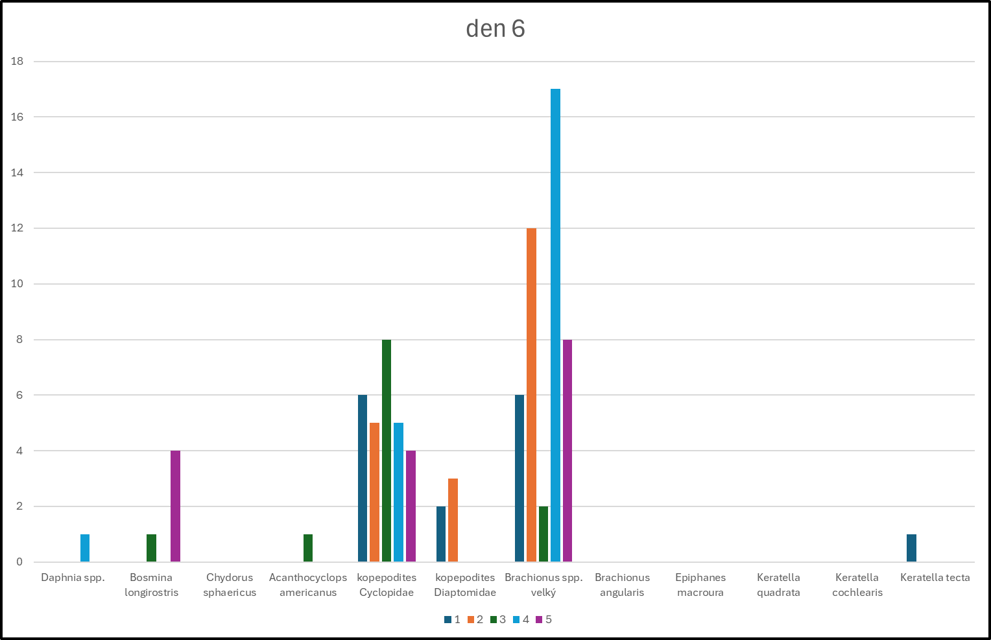
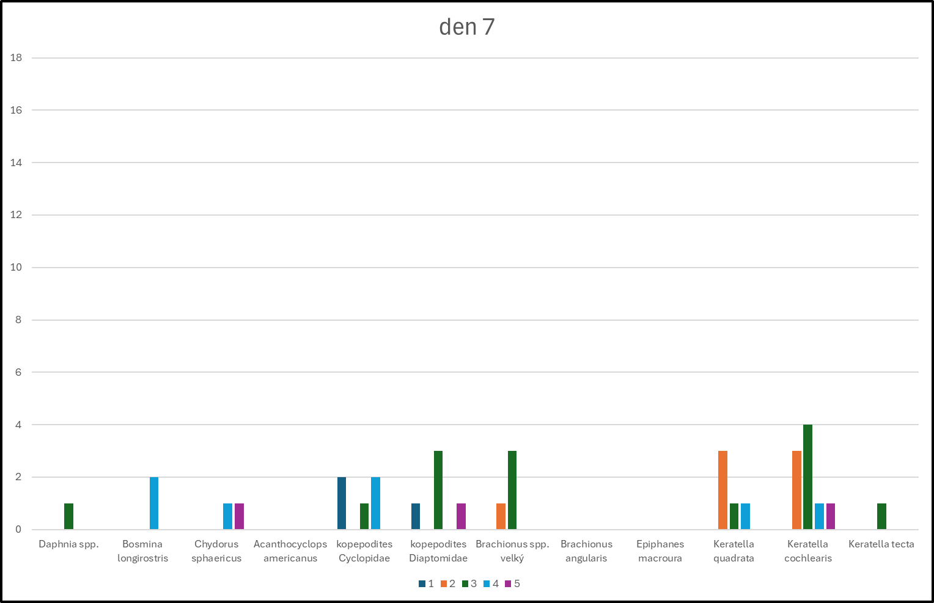
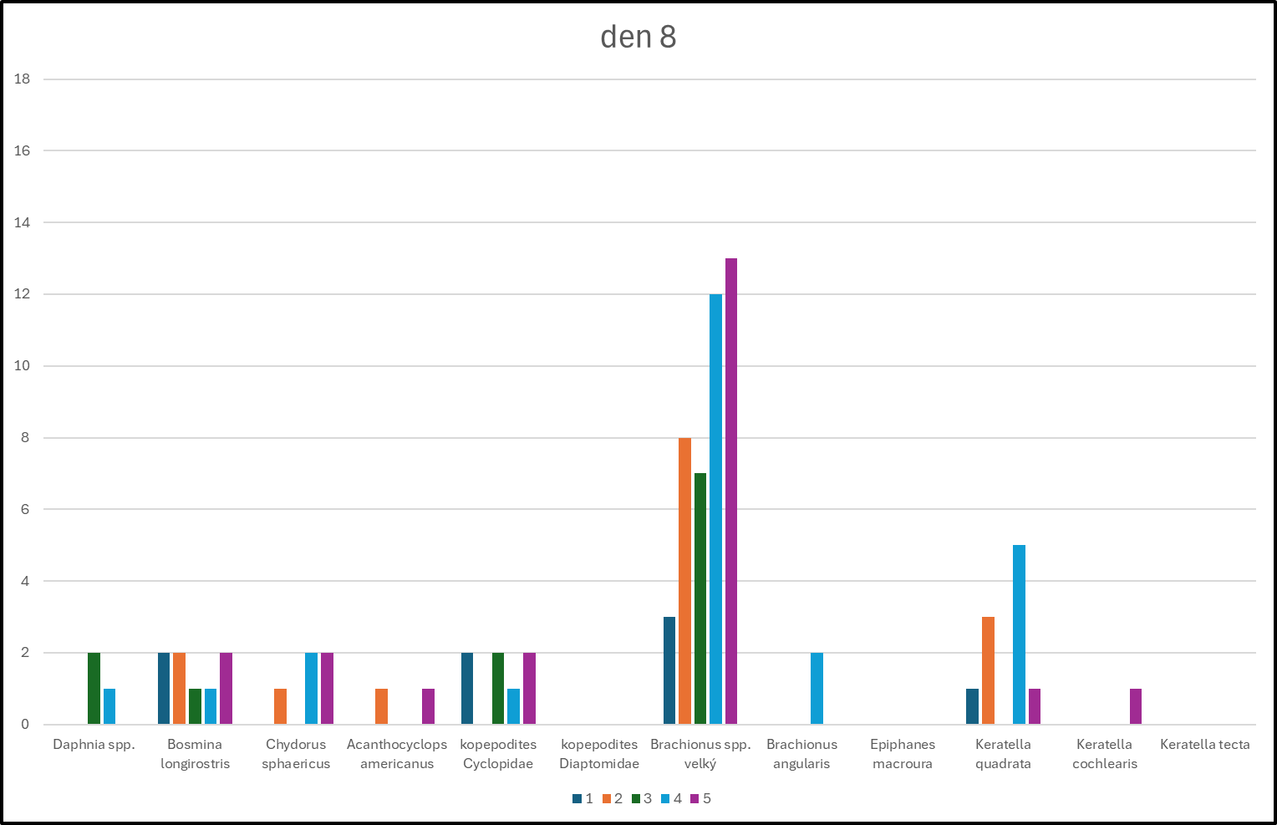
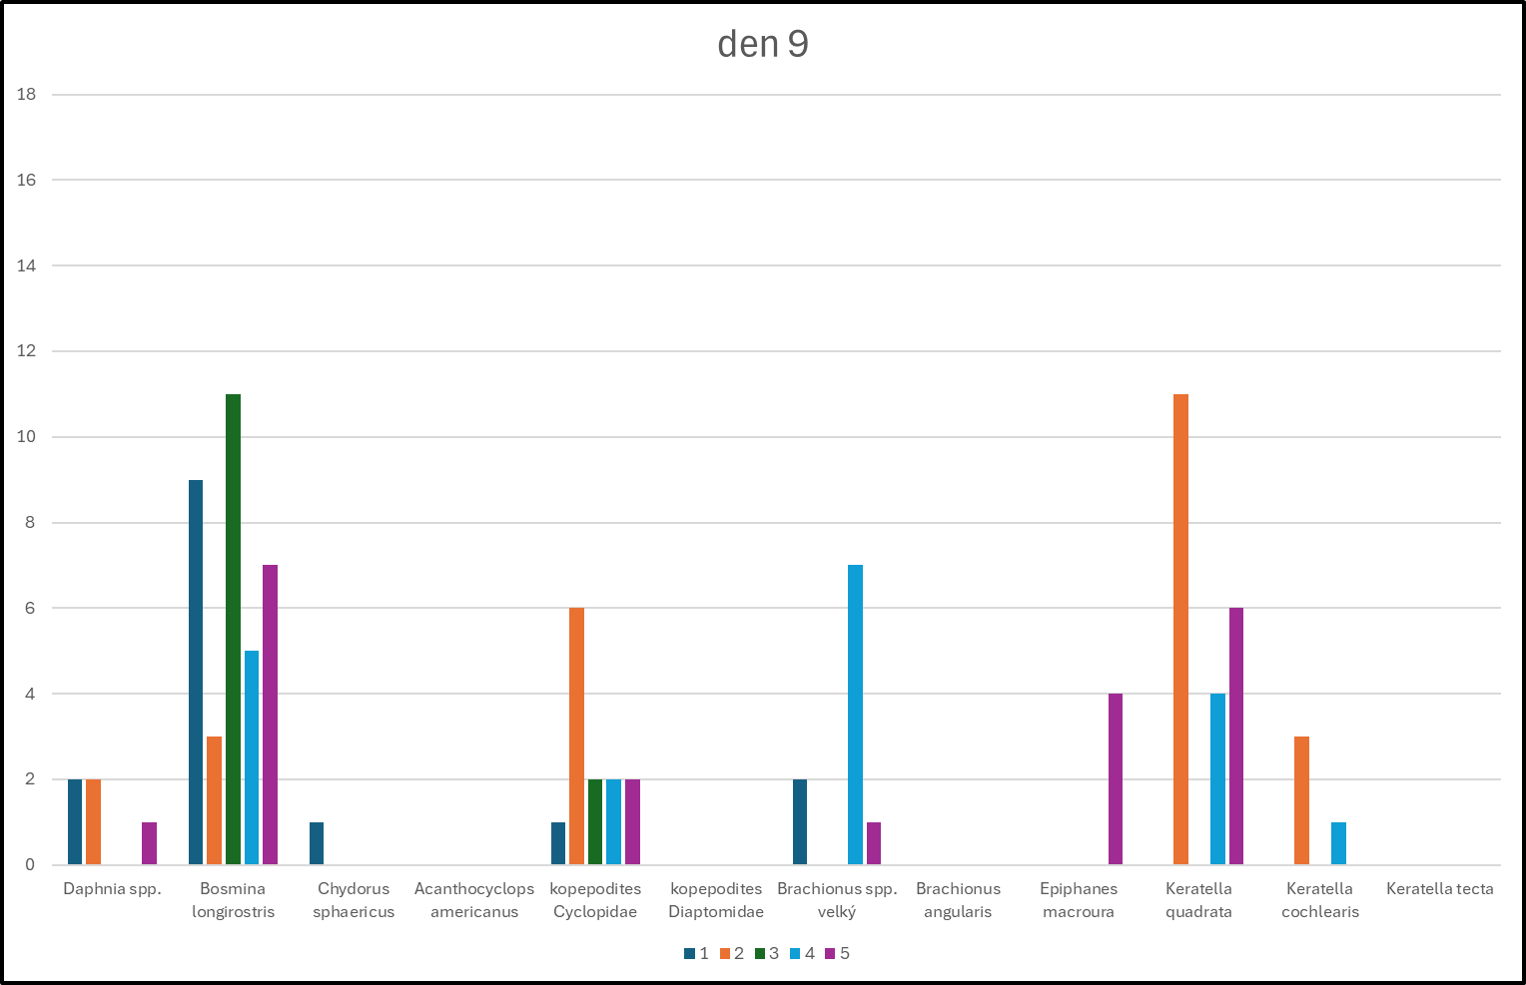
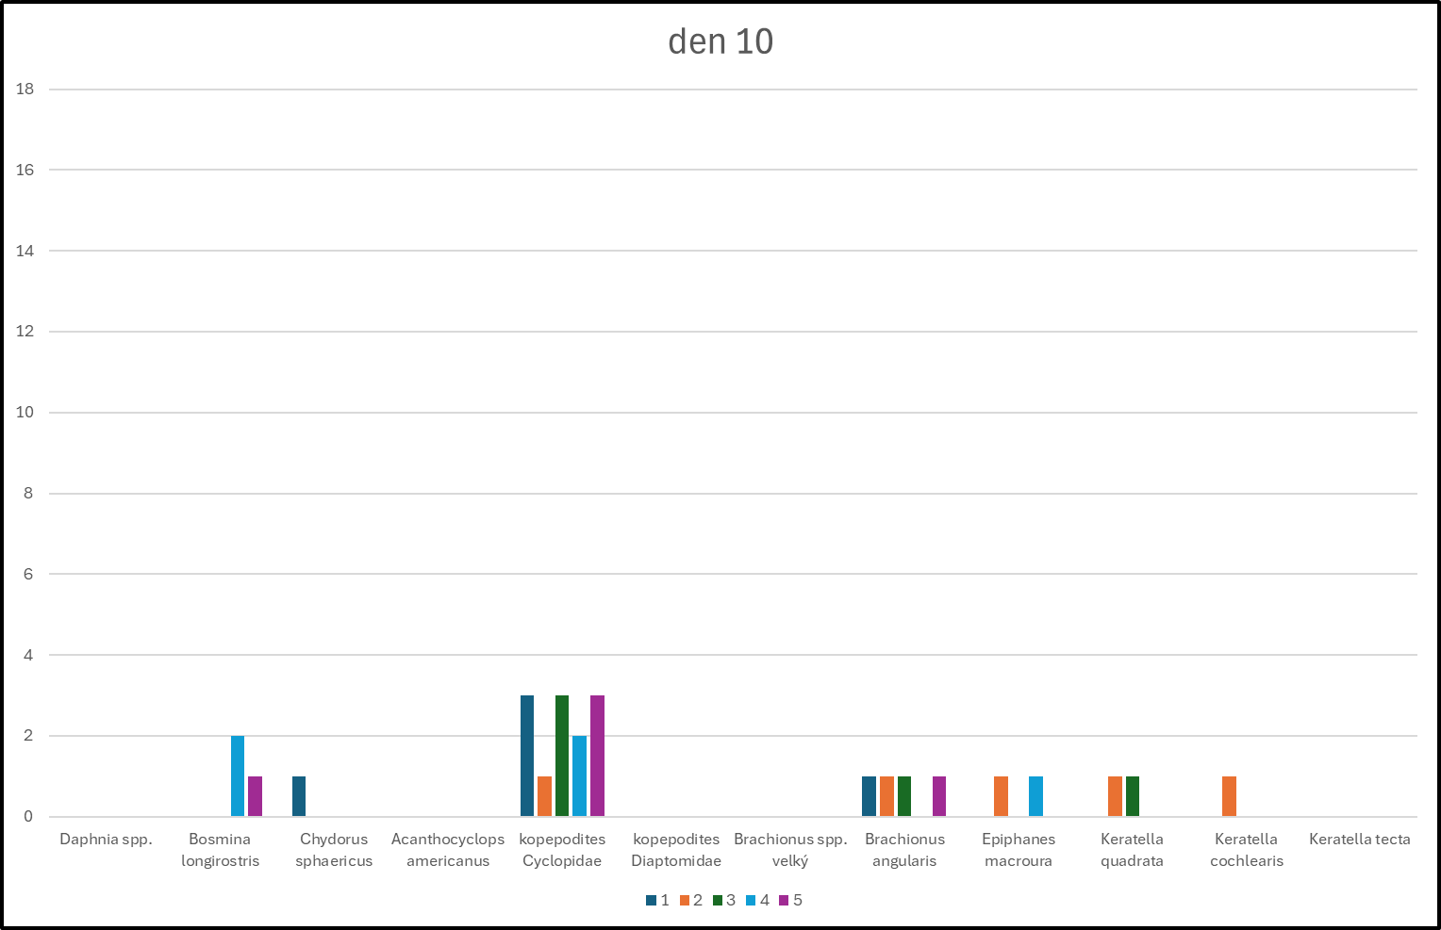
Srovnání variability v potravě u jednotlivých kusů pro vybrané dny
18
0

Slide 12
Vlivy zkreslující selektivitu
nereprezentativní vzorek nabídky potravy
nedeterminovatelnost některých druhů v potravě
nenáhodné rozmístění jedinců planktonu
nedostatečná nabídka potravy
pozor na vajíčka vířníků
zbytky potravy v plůdku ze zásobní nádoby

Slide 13
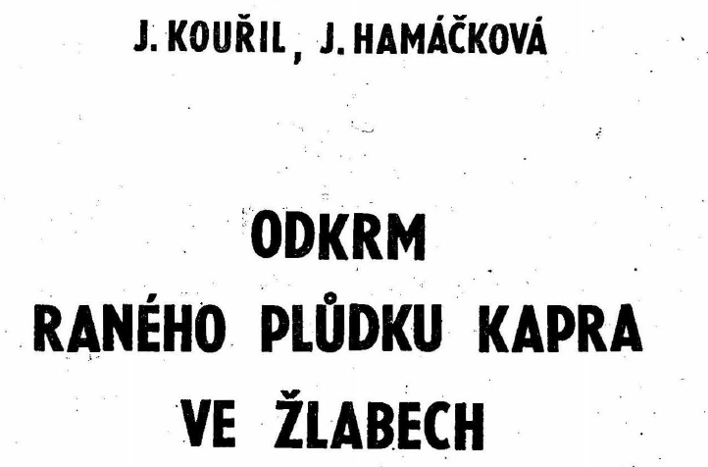
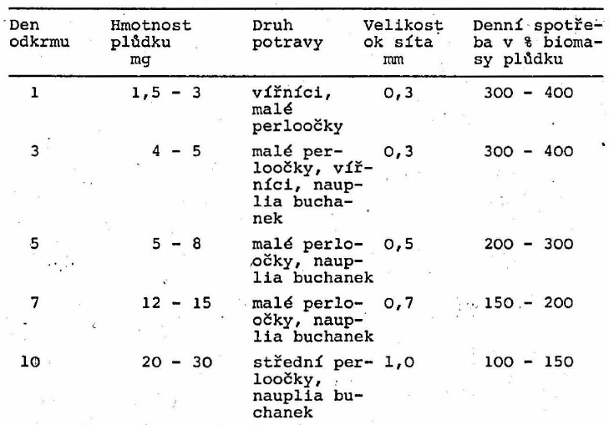
Shrnutí – co je plůdek v prvních dnech schopen žrát
1982
Podle našeho pokusu: 1.-2. den vířníky, nauplia, malé perloočky
od. 3. dne velké vířníky, nauplia a kopepoditi, menší buchanky, perloočky do 0,5 mm
od cca 10. dne kopepoditi, středně velké buchanky, perloočky do cca 1 mm

Slide 14
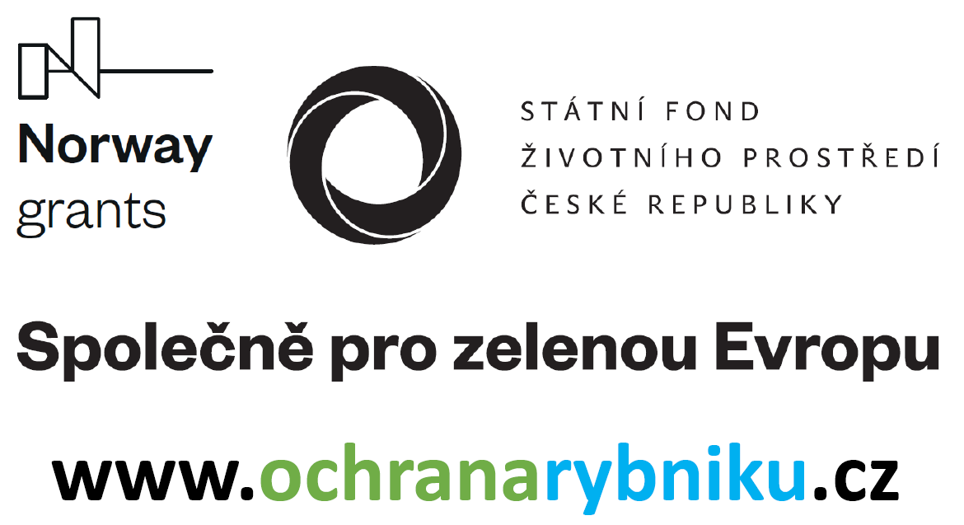






Děkuji za pozornost
Kontakt: Ing. Petr Hanzlík; hanzlik@enki.cz; tel. 731 634 826
Děkujeme za podporu
Partneři projektu
Děkujeme za propůjčení lokalit

